Slide 1
第三节 逆矩阵
逆阵的定义
逆阵的性质
逆阵的求法

Slide 2


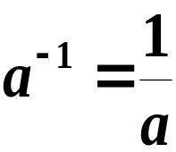






一、概念的引入
在数的运算中，
当数 时，
有
其中 为 的倒数，
（或称 的逆）；
在矩阵的运算中，
单位阵 相当于数的乘法运算中
的1.
对于矩阵 A ，
如果存在一个矩阵 使得
则矩阵 称为 的可逆矩阵或逆阵.

Slide 3






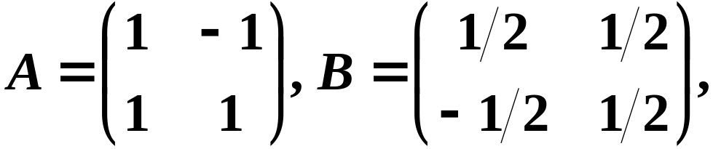


二、逆矩阵的概念和性质
定义 对于 阶矩阵 ，如果有一个 阶矩阵 ，
则说矩阵 是可逆的，并把矩阵 称为 的逆矩阵.
使得
注：方阵才有逆阵.
例 设
问题：什么矩阵才有逆阵？逆阵是否唯一？如何求逆阵？

Slide 4

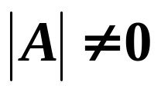
二、逆矩阵的概念和性质
定义 对于 阶矩阵 ，如果有一个 阶矩阵 ，
则说矩阵 是可逆的，并把矩阵 称为 的逆矩阵.
使得
注：方阵才有逆阵.
例 设
定理1：若矩阵 可逆，则 .

Slide 5







说明 若 是可逆矩阵，则 的逆矩阵是惟一的.
若设 和 是 的可逆矩阵，
则有
可得
所以 的逆矩阵是惟一的,即

Slide 6
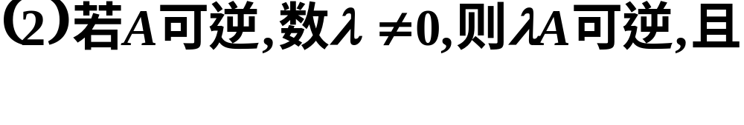
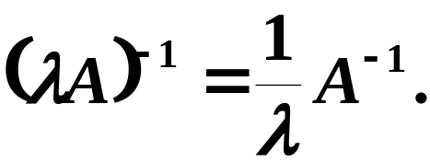
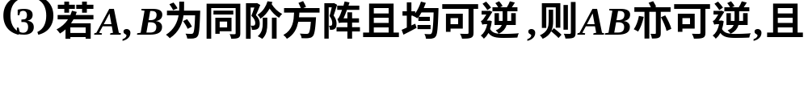
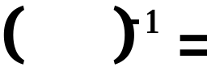







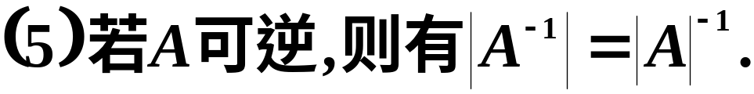
逆矩阵的运算性质

Slide 7

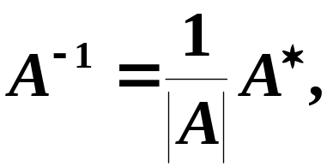
定理1 若矩阵 可逆，则 .
定理2 矩阵 可逆的充要条件是 ，且
（理论上给出逆阵的公式，实际上计算量大）
（判断矩阵是否互为逆阵的方法，对方阵才成立）

Slide 8



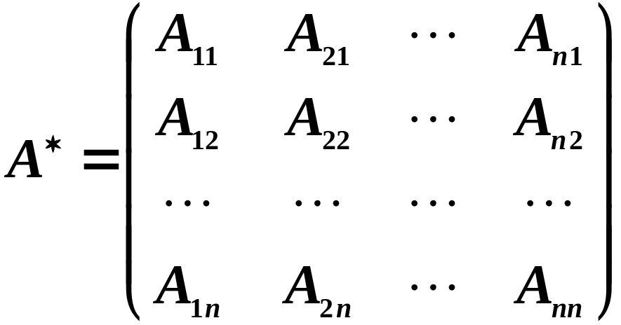

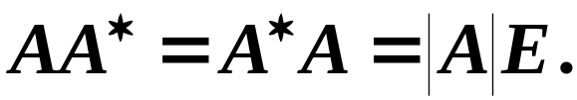
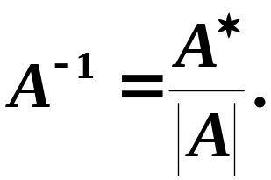
定义
行列式 的各个元素的代数余子式 所
构成的如下矩阵
称为矩阵 的伴随矩阵.
性质

Slide 9
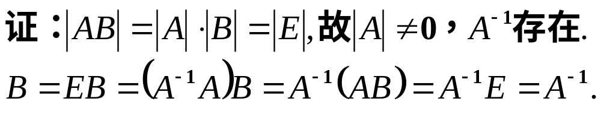
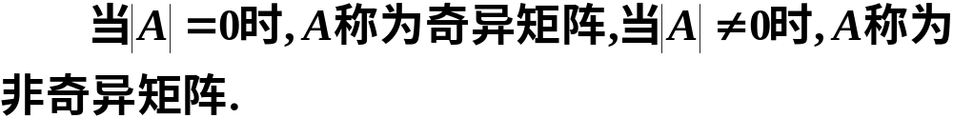


奇异矩阵与非奇异矩阵的定义
由此可得， 是可逆阵的充要条件是 .

Slide 10
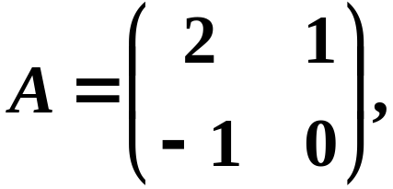

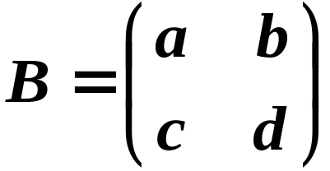
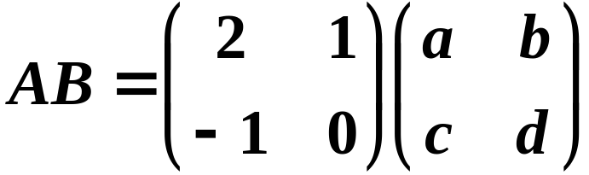
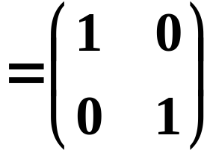
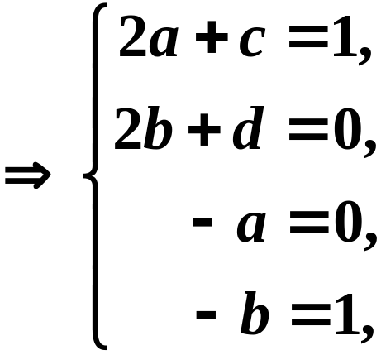
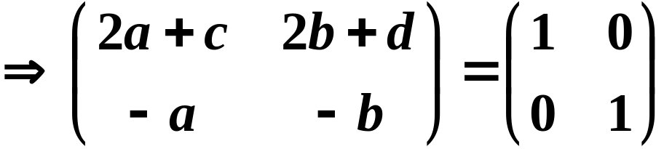
如何求矩阵的逆阵？
例1 设
解
利用待定系数法（不建议）
设 是 的逆矩阵,
则

Slide 11
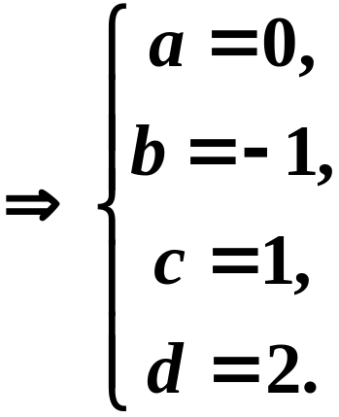

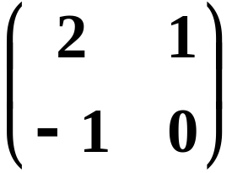
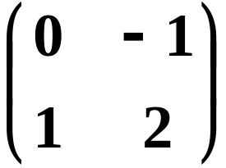
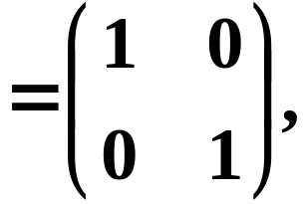

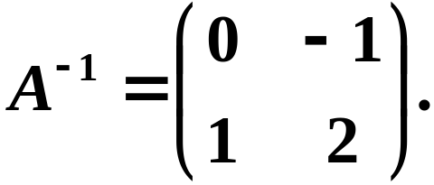
例1 设
又因为
所以

Slide 12
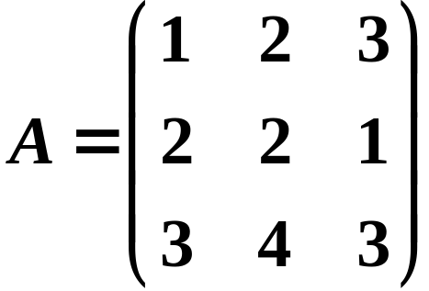
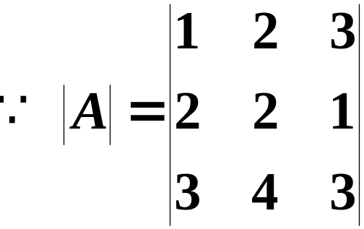


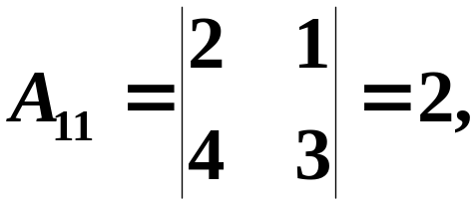
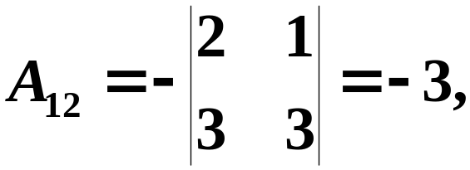

二、利用伴随矩阵求逆矩阵
例2 求方阵 的逆矩阵.
解
同理可得

Slide 13

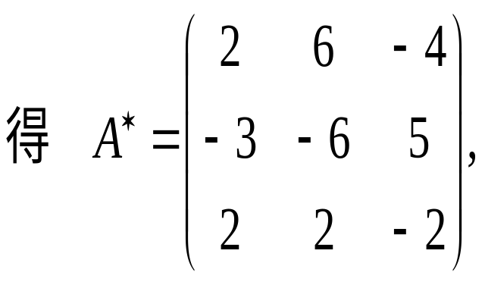
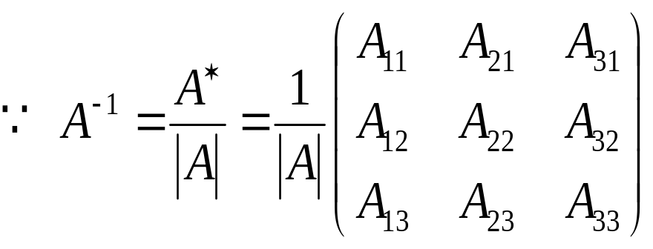
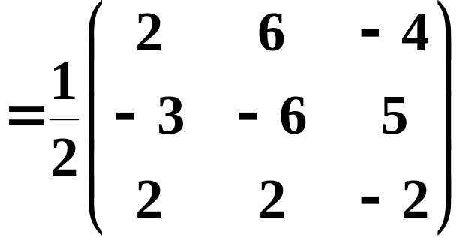
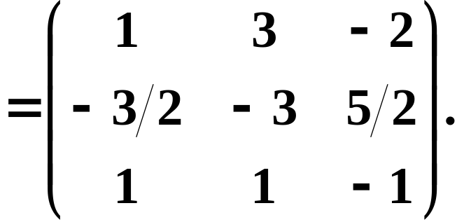
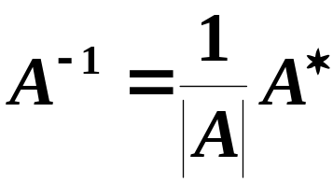
同理可得
故

Slide 14
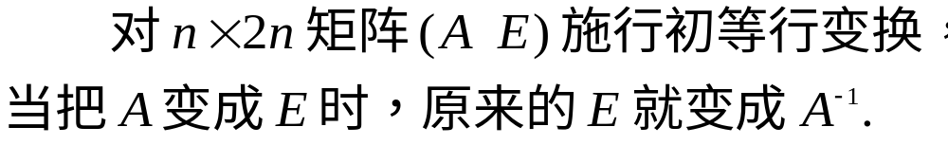
定理2 矩阵 可逆的充要条件是 ，且
利用伴随矩阵求逆矩阵（计算量大）
三、初等变换求逆阵（需掌握的快速方法）
具体如下：

Slide 15
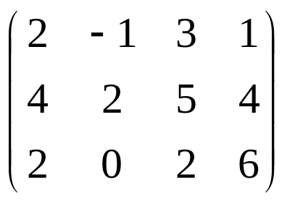
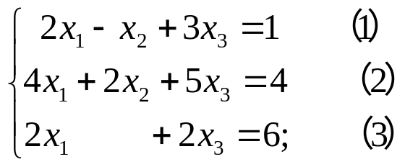

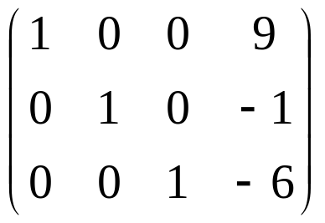



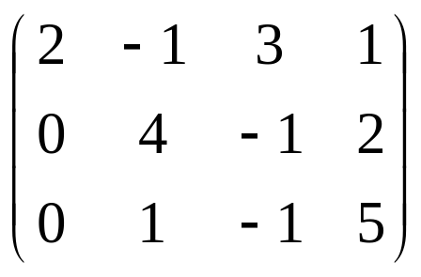
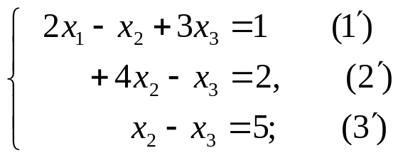
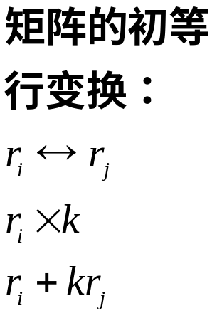
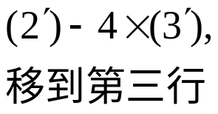
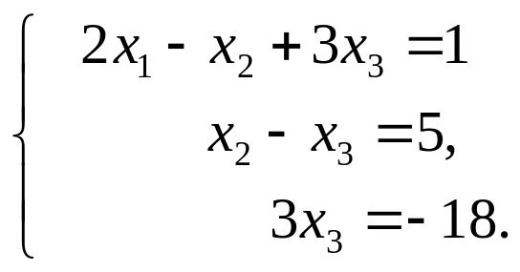
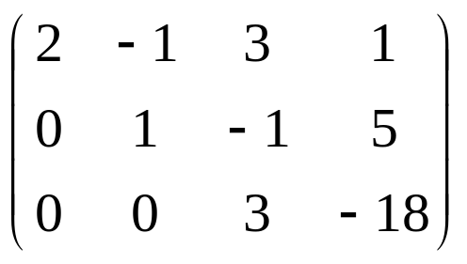


概念引入：用消元法解三元线性方程组的过程.
增广阵

Slide 16

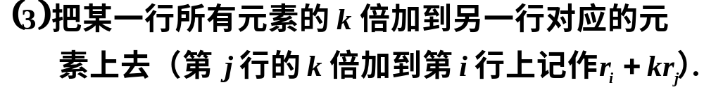
一、矩阵的初等变换
定义1
下面三种变换称为矩阵的初等行变换:
同理，可定义矩阵的初等列变换
(把行“r” 换成列“c”)．
矩阵的初等行变换与初等列变换统称为初等变换.

Slide 17








例3
解
上三角阵

Slide 18



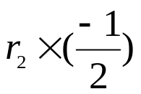



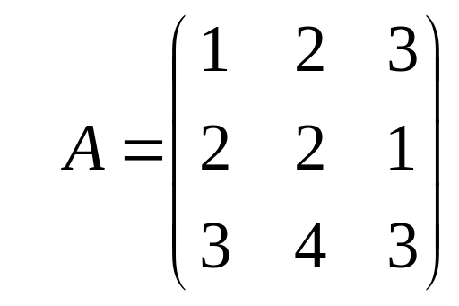
对角阵
单位阵
检验

Slide 19
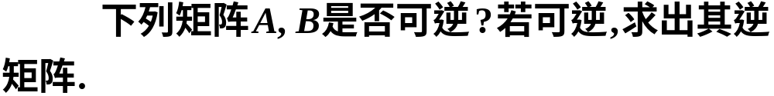
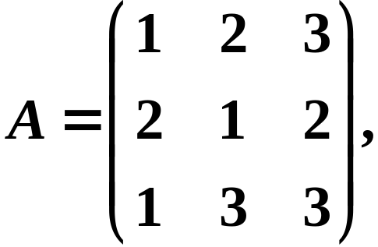
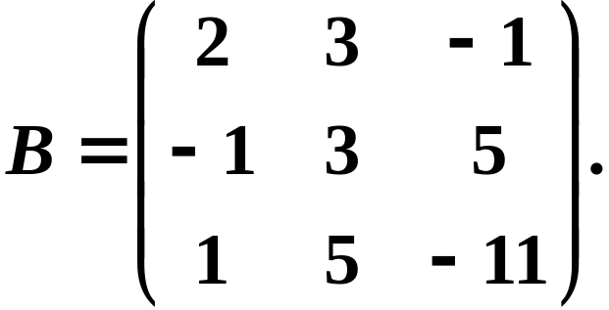


练习
解

Slide 20











Slide 21



练习
解

Slide 22





例4 设
解

Slide 23







于是

Slide 24


例4 设
于是

Slide 25










例5

Slide 26








例5

Slide 27
作业
P 53
9（3，4）
13
17

Slide 28


利用初等变换求逆阵的方法：

Slide 29





例4
解

Slide 30






Slide 31





四、小结
逆矩阵的概念及运算性质.
逆矩阵 存在
逆矩阵的计算方法

Slide 32

思考题
答

